Slide 1
Итоговое задание Тестирование функционала «Доставка»
Аверина Наталья
2022

Slide 2
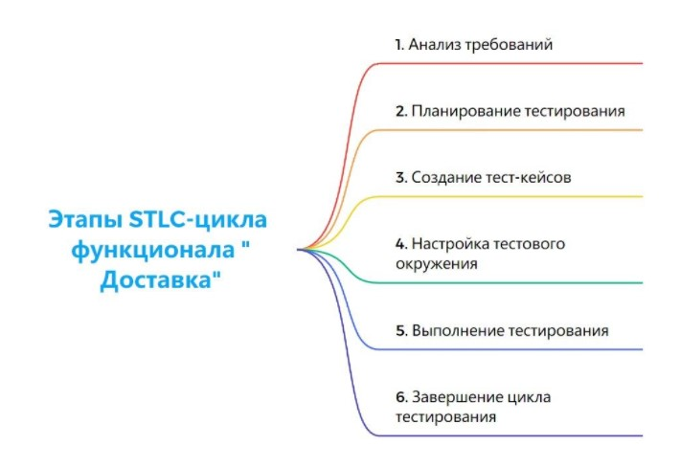
Этапы STLC
STLC, или жизненный цикл тестирования доработки функционала “Доставка” — это последовательность действий, проводимых в процессе тестирования, с помощью которых гарантируется качество программного обеспечения и его соответствие требованиям. STLC включает действия по верификации и валидации. Тестирование состоит из серии действий, выполняемых по методике, с целью гарантирования качества продукта.

Slide 3
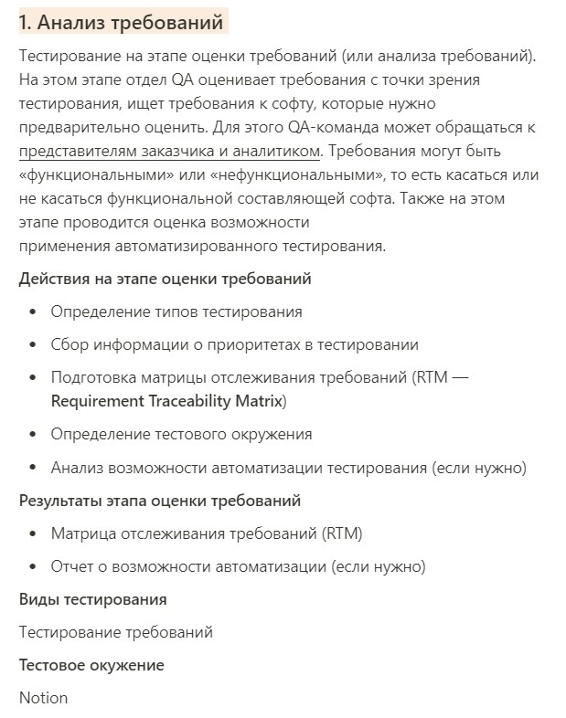
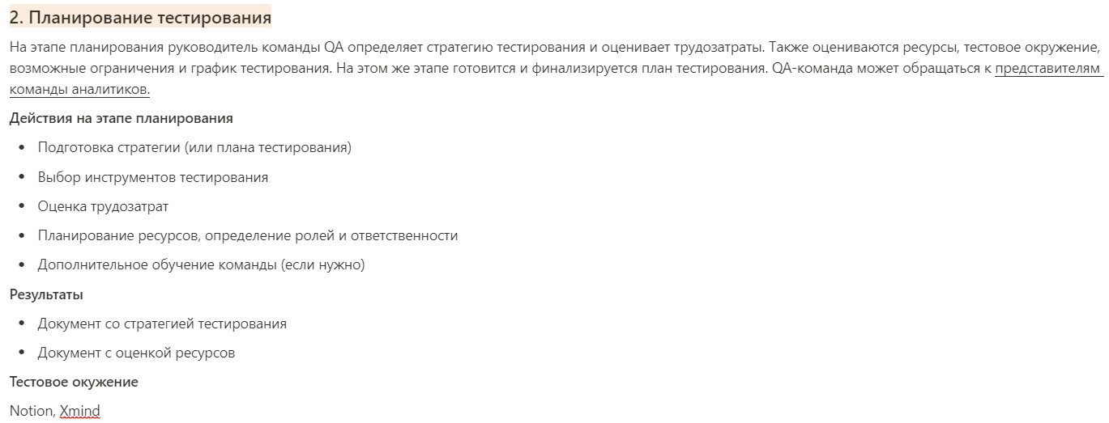
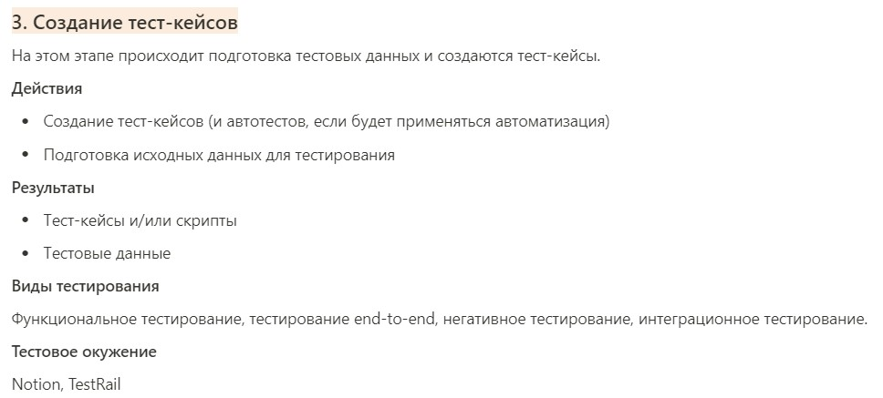

Slide 4
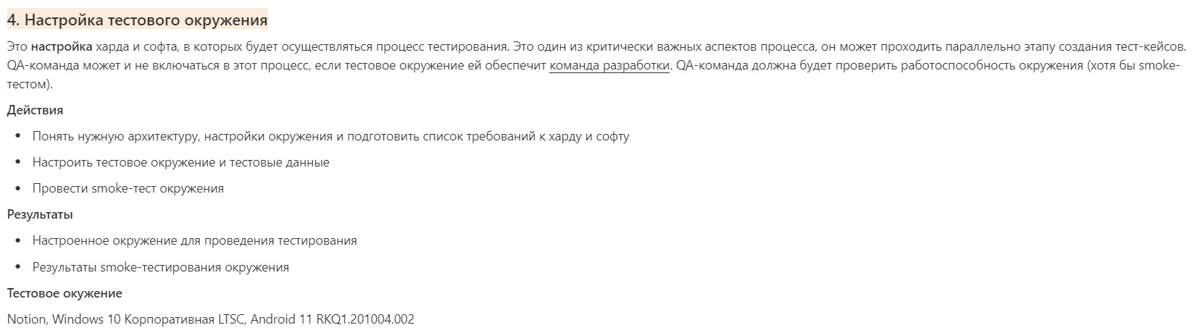
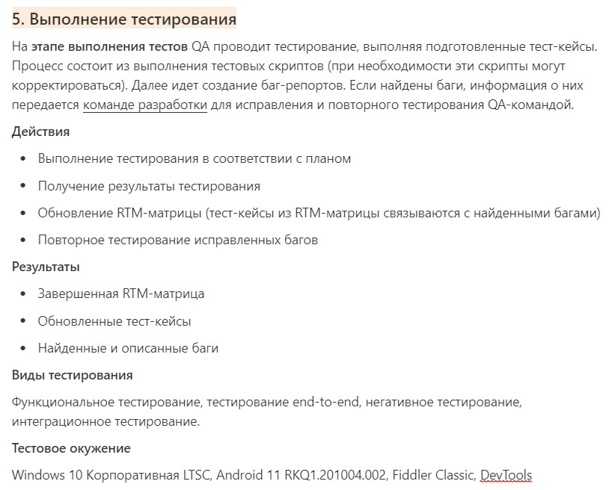
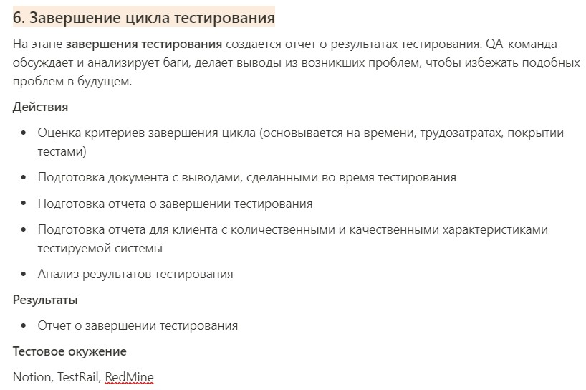

Slide 5
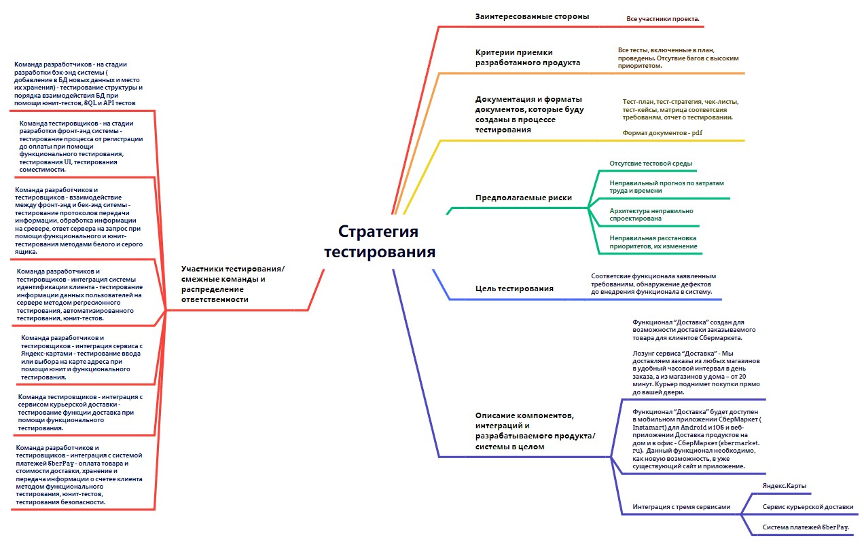

Slide 6
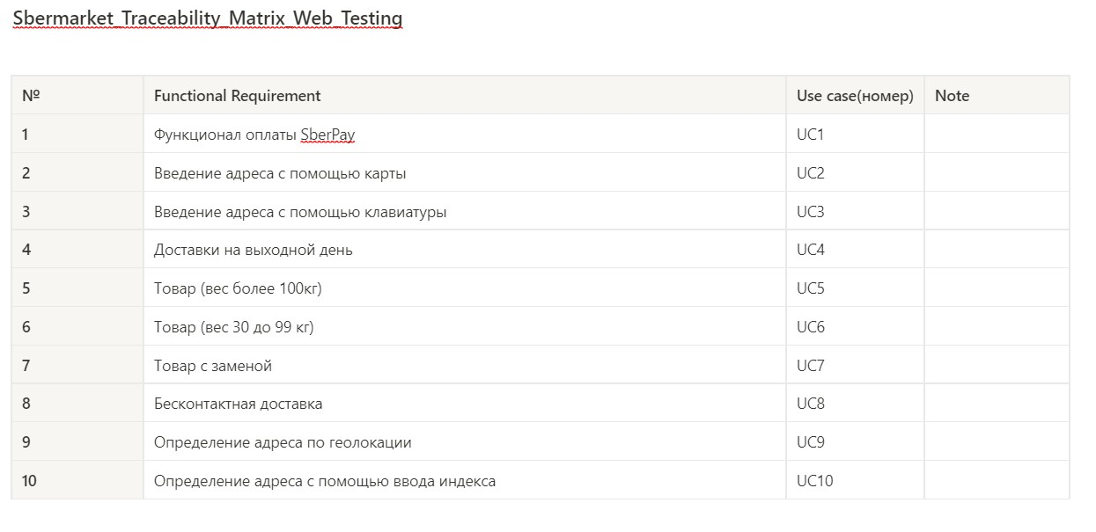
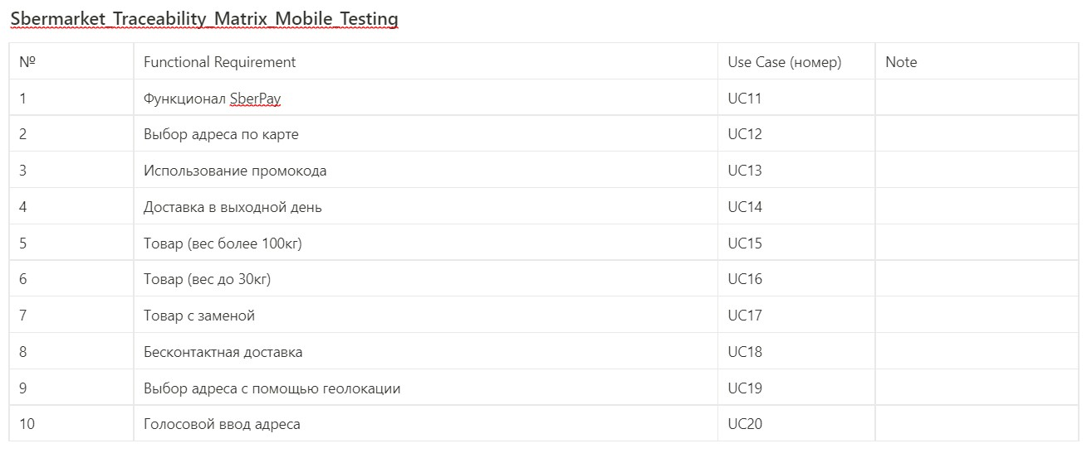

Slide 7
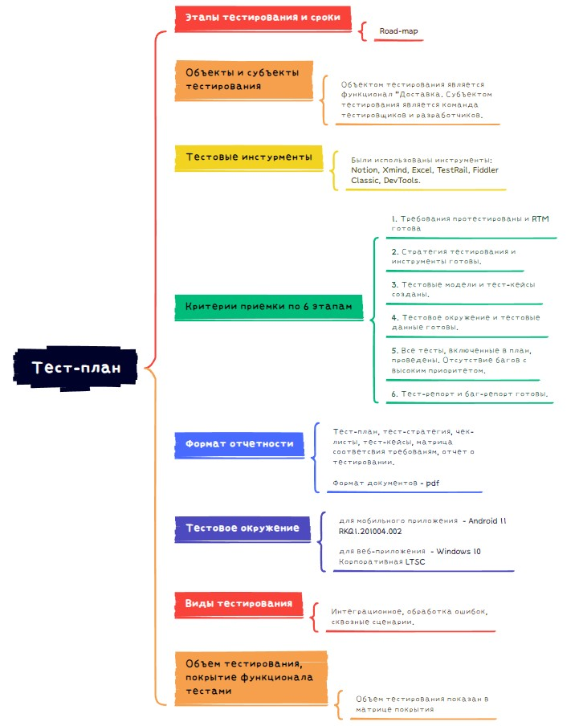
Тест-план

Slide 8
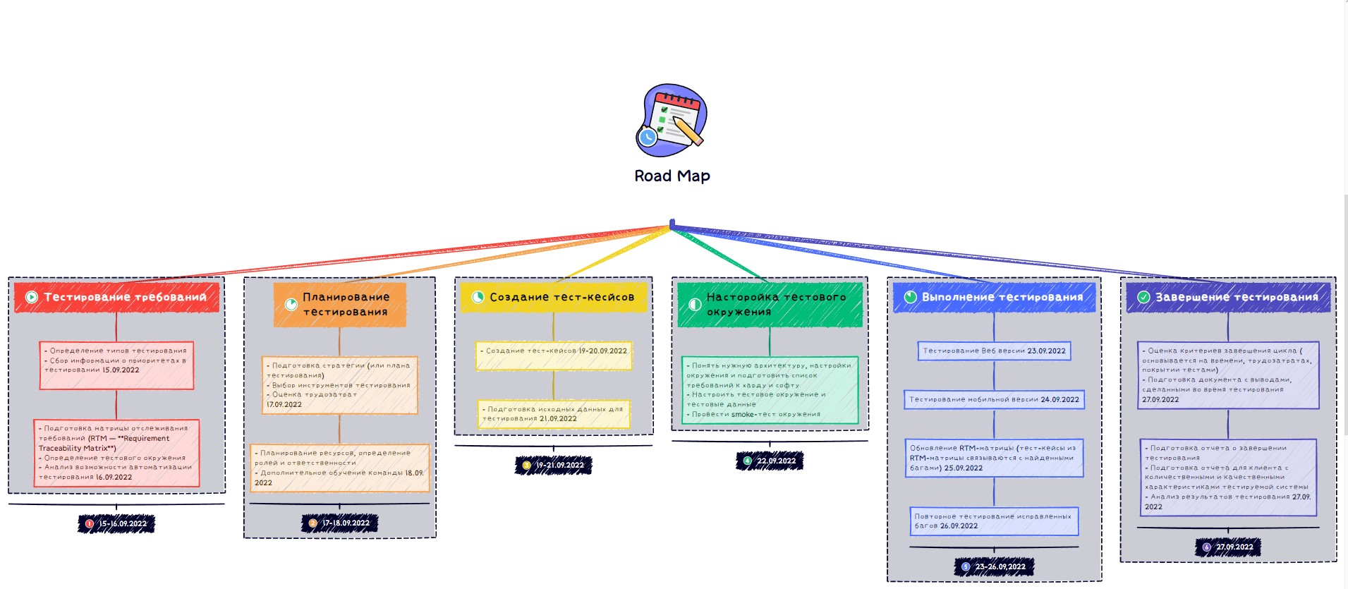

Slide 9
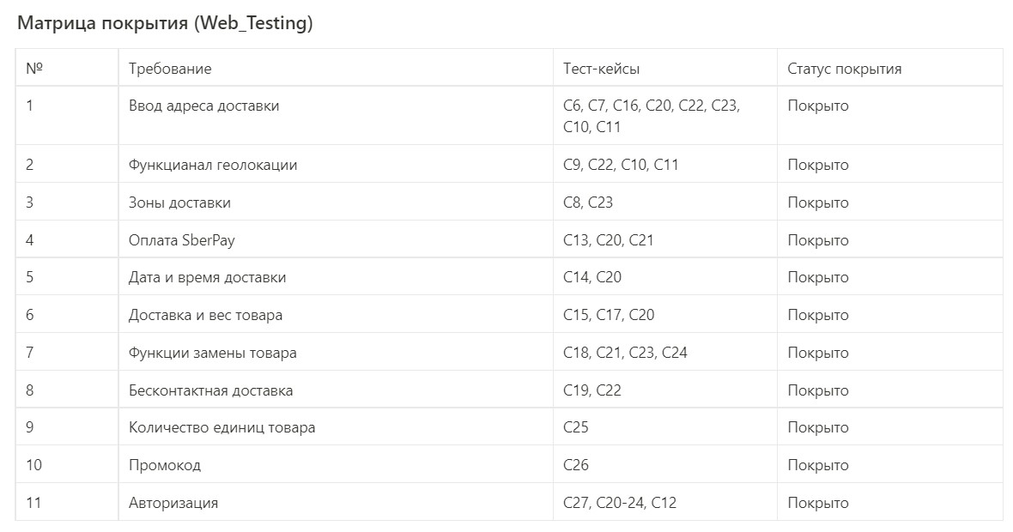

Slide 10
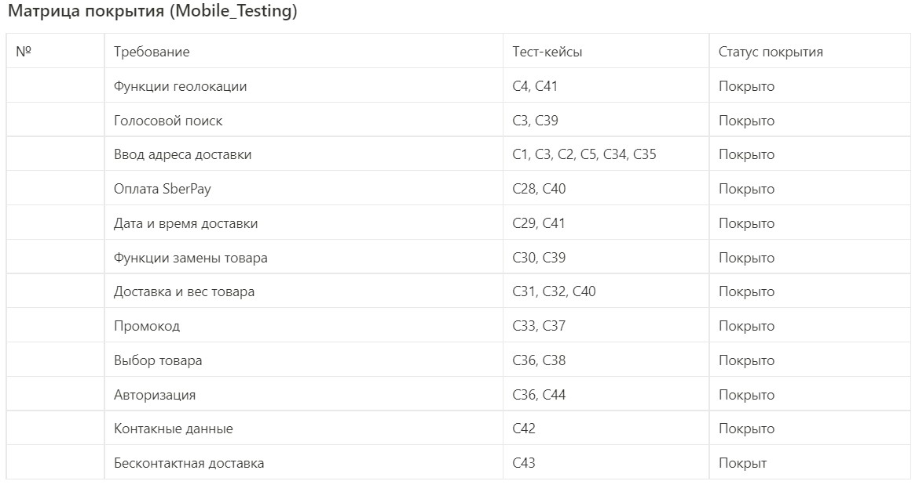

Slide 11
Описание используемой базы данных
Базы данных
Все данные по оформленной доставке сохраняются в БД Oracle. В стратегии тестирования учтено, что в рамках тестирования будет работа с базой данных.
Новый продукт (функционал Доставки) нужно разработать, протестировать и внедрить через определенный срок.
В тестировании используется интеграция с сервисами, использующими базу данных клиентов Сбермаркета, базу данных магазинов и товаров, базу данных платежной системы Сбербанка и базу данных Яндекс.Map и 2-Гис.
Клиентская база Сбербанка содержит информацию о каждом, кто покупал товары или услуги компании. В ней также могут храниться сведения о новых потребителях, которые уже готовы стать клиентами, но пока ничего не приобрели.
API Яндекс Карт — это набор сервисов, которые позволяют использовать картографические данные и технологии Яндекса.
API 2ГИС — это сервис получения точных справочных и картографических данных 2ГИС.

Slide 12
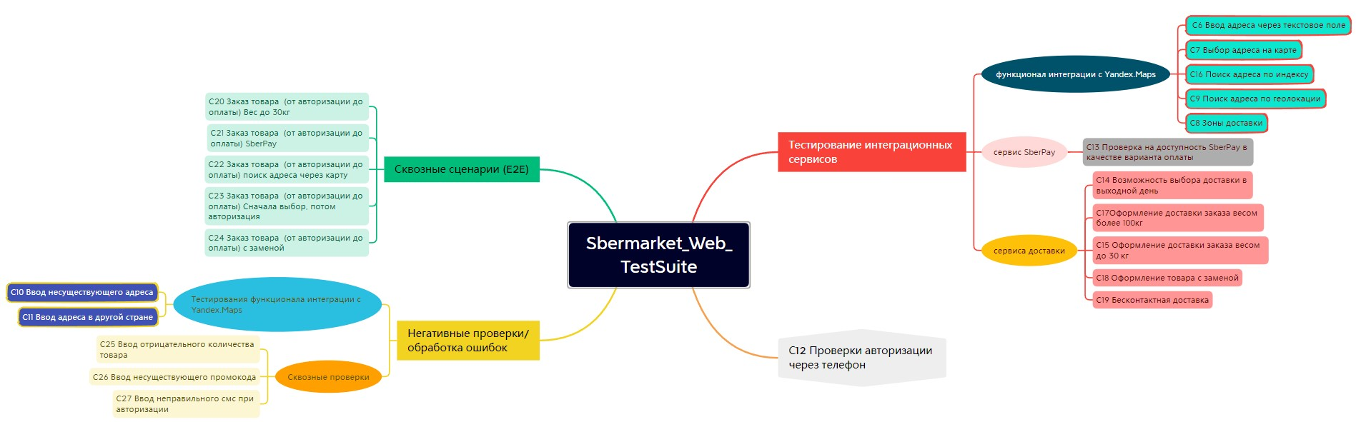
Тестовая модель (Web)

Slide 13
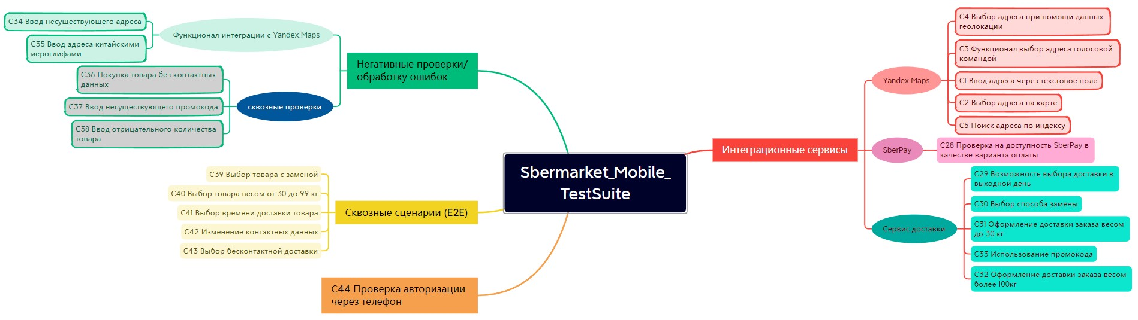
Тестовая модель (Mobile)

Slide 14
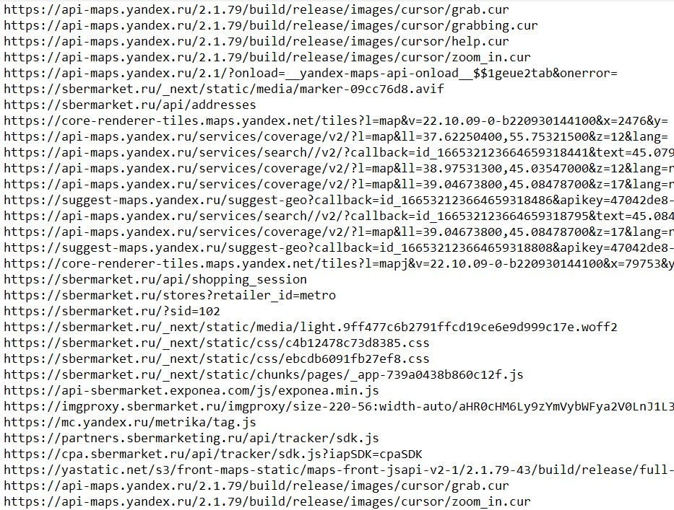
список логов DevTools

Slide 15
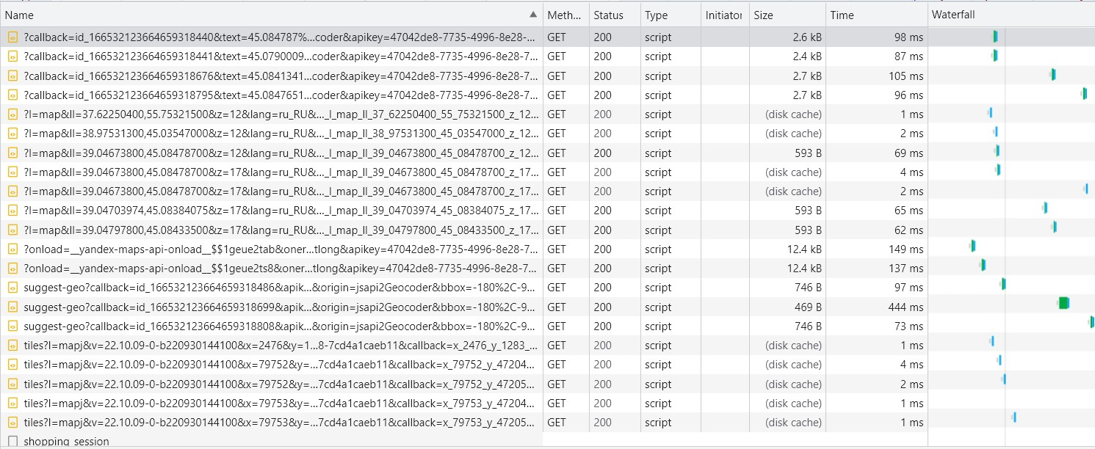

Slide 16
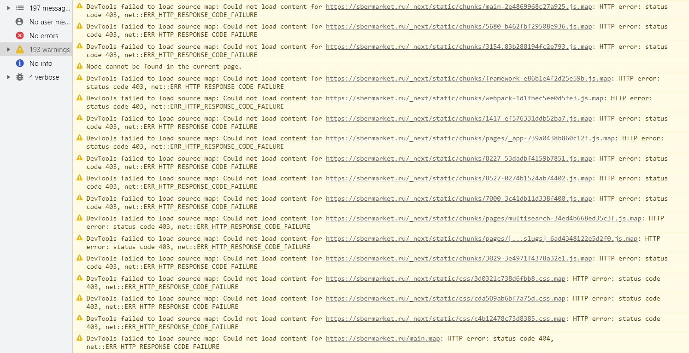

Slide 17
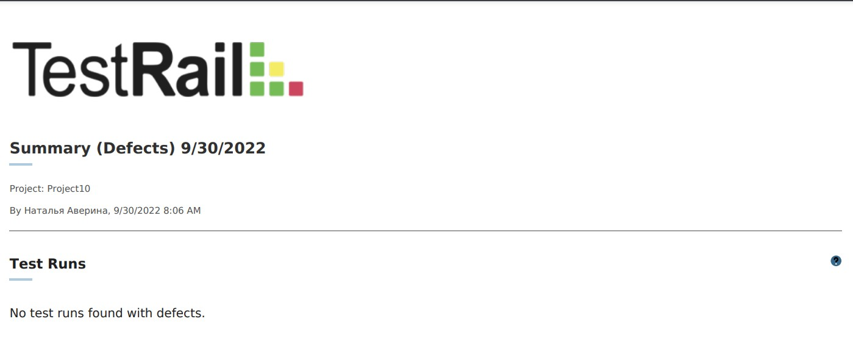
баг-репорт
Отчет о найденных дефектах:
Тестирование проведено по тест-плану. Дефектов обнаружено не было.

Slide 18
тест-репорт
Отчет по тестировании функционала “Доставка Сбермаркет”
версия 1.0 дата отчета: 27.09.2022г.
Описание задачи, цели:
Было проведено тестирование мобильного и веб-приложения доработки функционала “Доставка” для Сбермаркета. В рамках задачи было проведено тестирование интеграций с сервисами Yandex.Maps, сервиса доставки и сервиса оплаты SberPay, обработка ошибок и e-2-e тестирование.
Сроки проведенного тестирования:
15-27 сентября 2022 года.
Стадии тестирования описаны в документе Road_Map.
Среда тестирования:
для мобильного приложения - Android 11 RKQ1.201004.002
для веб-приложения - Windows 10 Корпоративная LTSC
Были использованы инструменты: Notion, Xmind, Excel, TestRail, Fiddler Classic, DevTools.

Slide 19
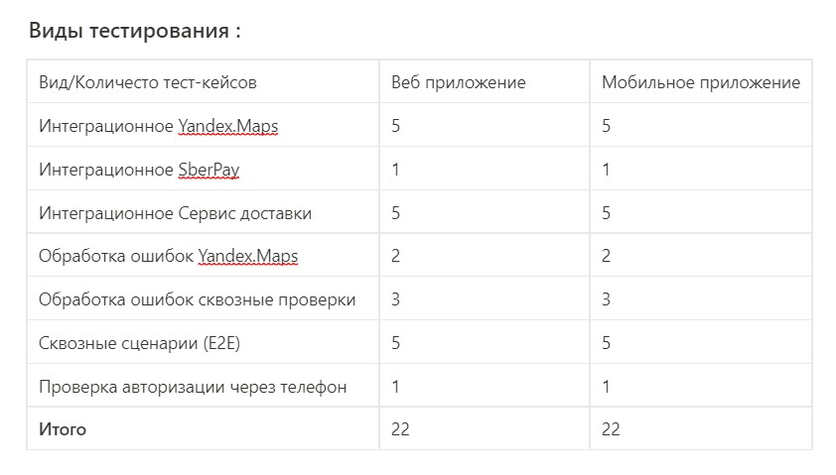
Статистика по дефектам
Дефектов найдено не было
Рекомендации
Разработанный функционал соответствует спецификации и можно ли передавать данную доработку заказчику и внедрять.

Slide 20

рефлексия:
Используемый механизм исследования данных о программе во время её выполнения использован эффективно.
Результат показал, что приложение готово в использованию.

